Slide 1

Урок обучения грамоте
Тема: Упражнение в чтении.
Предлоги .
Презентацию выполнила: учитель МОУ « СОШ№64»
г. Астрахани : Мешкова Валентина Васильевна

Slide 2

Организационный момент.
Ой, ребята, тише, тише Что-то странное я слышу:
Гость какой-то к нам спешит
И как будто бы летит.
Кто бы ни был, заходи.
Да ребяток научи!

Slide 3
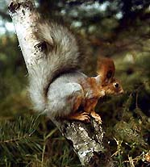
Загадка
Кто с высоких тёмных сосен
В ребятишек шишку бросил?
И в кусты через пенёк
Промелькнул, как огонёк?

Slide 4
Задания
1.Выбери схему слова:
БЕЛКА
2. Дай характеристику первому и последнему звукам.

Slide 5














В
л
е
с
у
о
с
л
а
с
о
с
н
а
.
а
м
б
ы
л
д
у
п
л
о
.
В
д
у
п
л
е
и
л
а
б
е
л
к
а
.
б
е
л
к
и
б
ы
л
и
д
е
и
.
н
и
м
а
л
ы

Slide 6

Задания
1. Сколько предложений в тексте?
2.Найди предлоги.
3. Расскажите, что вы знаете о предлогах?

Slide 7
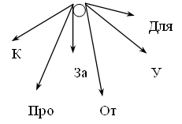
Предлоги
На карусель предлоги сели,
Весело в небо они полетели.

Slide 8
Проверка
к белке
про белку
за белку
от белки
у белки
для белки
Составьте предложения!!

Slide 9
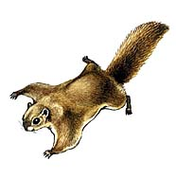
Дополнительное чтение.
Беличий хвост.
Белка- летяга

Slide 10

Работа в парах
1 группа.
Составить из слов предложение.
2 группа.
Составить из предложений текст.
3 группа.
Соединить слова со схемами.

Slide 11
Ключевые слова
Белка, волк, упала, хотел съесть, пусти, отчего веселы, ты зол, мы добры.
О чём будем читать?

Slide 12
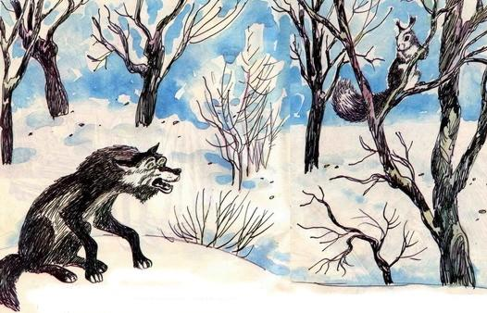
БЛЕКА и ВЛОК
БЛЕКА ПГЫРАЛА С ВТЕКИ НА ВТЕКУ И УЛАПА ПМРЯО НА СОГОННО ВЛОКА. ВЛОК ВКЧИСОЛ И ХЕТОЛ ЕЁ СЕЪТСЬ.
БЛЕКА СЛАТА ПСОРТИЬ:
– ПСУТИ МНЕЯ.
ВЛОК СЗАКАЛ:
– ХОШОРО, Я ПЩУУ ТБЕЯ, ТКОЬЛО ТЫ СЖАКИ МНЕ, ОГЕТЧО ВЫ, БЛЕКИ, ТАК ВСЕЛЕЫ. МНЕ ВГЕСДА СЧУНКО, А НА ВАС СТОМИРШЬ – ВЫ ТАМ ВРЕВХУ ВСЁ ИРАТЕГЕ И ПГАРЕТЫЕ.
БЛЕКА САЗАКЛА:
– ПТУСИ МНЕЯ ПЖЕДРЕ НА ДЕВРЕО, А ОТДУТА ТБЕЕ СЖАКУ, А ТО Я БСЮОЬ ТБЕЯ. ВЛОК ПСИТУЛ, А БЛЕКА УЛША НА ДЕВРЕО И ОТДУТА САЗАКЛА:
– ТБЕЕ ОГТОТО СЧУНКО, ЧТО ЫТ ЗОЛ. ТБЕЕ ЗСОЛТЬ СДЕРЦЕ ЖЁЖТ. А МЫ ВЕЛЕСЫ ОГТОТО, ЧТО МЫ ДРОБЫ И НОМИКУ ЗЛА НЕ ДАЕЛЕМ.
Л. Толстой

Slide 13
Работа по Букварю с.67
Прочитайте название сказки.
Кто автор?
Почему белка упала на волка?
Что хотел сделать волк?
Почему он отпустил белку?
Сразу ли ответила белка?
Что она сказала?
Чему учит сказка?
Придумайте другое название сказке.

Slide 14
Итог урока
Всем полезно чтение
Про себя и вслух.
Книга – самый верный,
Самый лучший друг.

Slide 15
Список источников
1. Толстой Л. «Белка и волк» // http://nsc.1september.ru/view_article.php?ID=200602204
2. Ткачёва О.Н. презентация «Тренинги для развития навыка быстрого чтения», 2010 г.
3. «Чтение. Обучение грамоте» // электронное пособие для преподавателей начальной школы // Издательство «Учитель».

